Slide 1
Gestion de la mémoire centrale

Slide 2
Gestion de la mémoire centrale
Plan de la phase
Introduction
Chargement d'un programme en mémoire centrale
Mémoire physique et mémoire logique
Allocation de la mémoire physique
Mémoire virtuelle
Conclusion
Exercices

Slide 3
Gestion de la mémoire centrale
Introduction
Ce partage engendre trois problèmes :
Il faut définir un espace d'adressage séparé pour chaque processus.
Allouer de la place en mémoire centrale pour le code et les données.
Protéger cet espace d'adressage vis-à-vis des accès des autres processus.
Une gestion de la mémoire ne visant à ne charger que les parties utiles à un instant donné de
chaque processus est donc mise en place pour palier ce problème : c'est le concept de mémoire
virtuelle.
Définition d'un processus :
Un processus est un programme en cours d'exécution auquel est associé un environnement
processeur (CO, PSW, RSP (registre haut de pile), registres généraux) et un environnement
mémoire (zone de code, de données et de pile) appelés contexte du processeur.
Un processus est l'instance dynamique d'un programme et incarne le fil d'exécution de celui-ci
dans un espace d'adressage protégé.

Slide 4
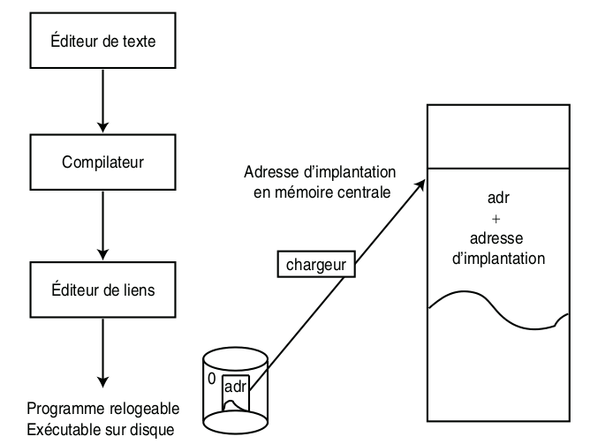
Gestion de la mémoire centrale
Chargement d'un programme en mémoire centrale

Slide 5
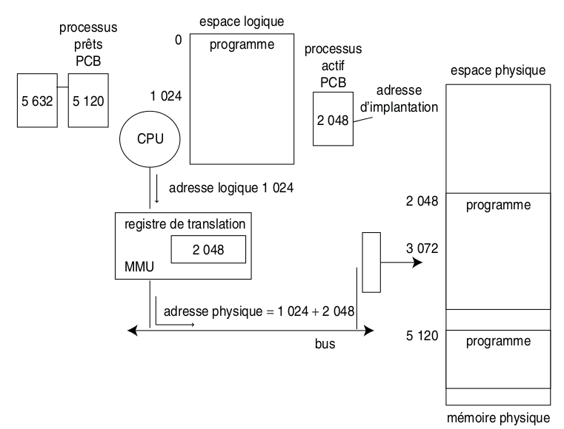
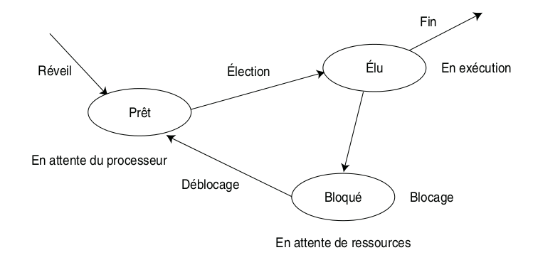
Gestion de la mémoire centrale
Mémoire physique et mémoire logique
L'ensemble des adresses du programme exécutable, générées par le processeur au moment de
l'exécution des instructions, est appelé espace d'adresses logiques ou virtuelles.
L'ensemble des adresses physiques réellement occupées par le programme exécutable suite au
chargement en mémoire centrale est appelé espace d'adresses physiques.
Cette conversion est réalisée par un dispositif
matériel, la MMU (Memory Management Unit).
Note : Le PCB (Process Control Block), qui permet la sauvegarde et restauration du
contexte mémoire et du contexte processeur lors des opérations de commutations de contexte.

Slide 6
Gestion de la mémoire centrale
Allocation de la mémoire physique
Les stratégies d''attribution et de libération de place mémoire aux programmes utilisateurs peuvent être divisées en deux grandes familles :
Partitions variables.
Segmentation et de pagination.

Slide 7
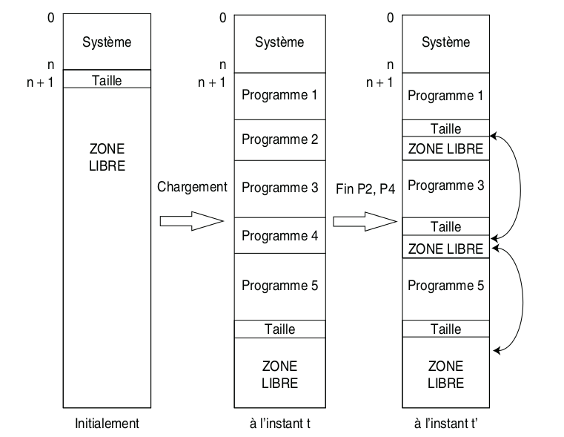
Gestion de la mémoire centrale
Allocation de la mémoire physique – allocation contiguë
Notion de partitions variable
Chaque zone libre (ZL) est caractérisée par une adresse
d'implantation en mémoire centrale et une taille en octet.

Slide 8
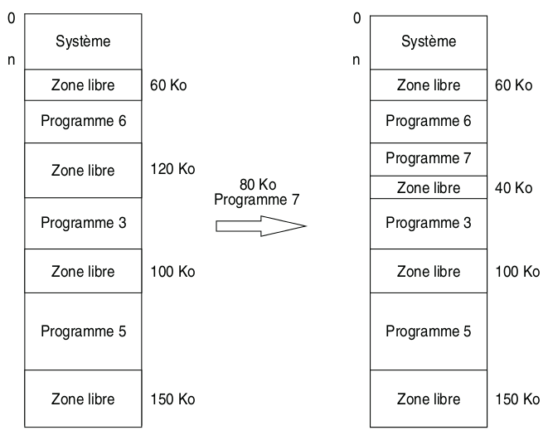
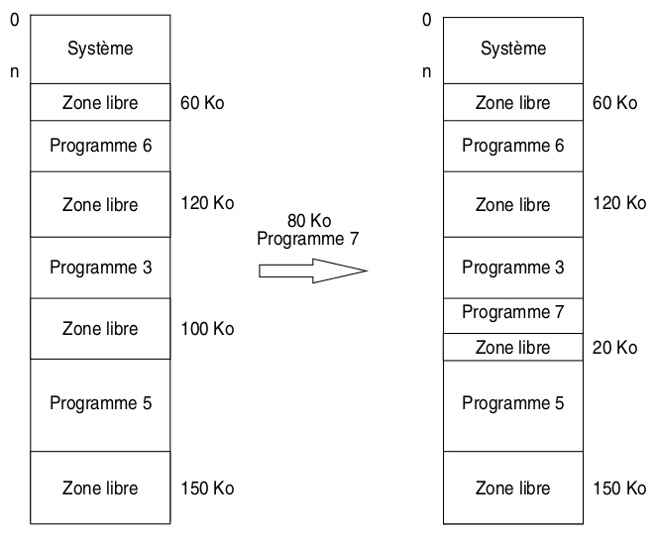
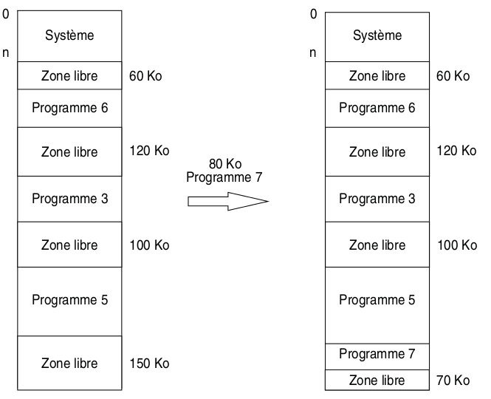
Gestion de la mémoire centrale
Allocation de la mémoire physique – allocation contiguë
Méthode d'allocations d'une zone libre
Trois stratégie existent pour le choix de la zone libre :
First fit
Best fit
Worst fit
Stratégie de la première zone libre
Stratégie de la meilleure zone libre
Stratégie de la plus mauvaise zone libre

Slide 9
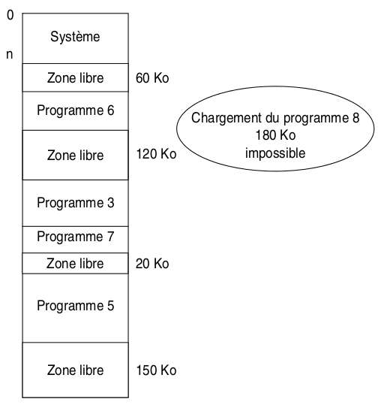
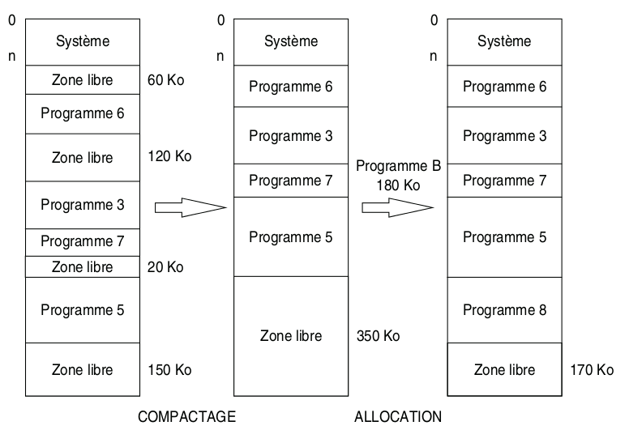
Gestion de la mémoire centrale
Allocation de la mémoire physique – allocation contiguë
Fragmentation externe
Compactage de la mémoire centrale

Slide 10
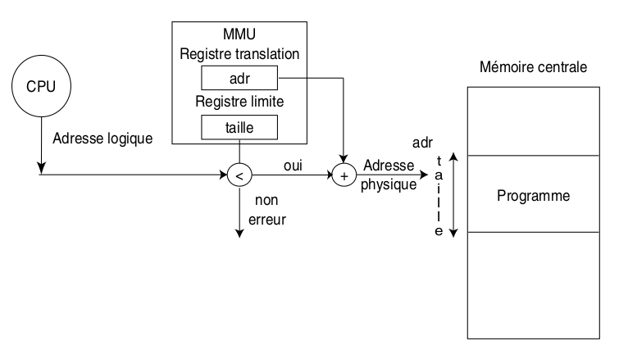
Gestion de la mémoire centrale
Allocation de la mémoire physique – allocation contiguë
Protection des partitions

Slide 11
Gestion de la mémoire centrale
Allocation de la mémoire physique – allocation non contiguë
La méthode d'allocation par partitions variables présente deux difficultés :
Trouver en mémoire centrale une zone libre d'un seul tenant pour y placer le programme.
Fragmentation externe de la mémoire centrale.
Une solution est de considérer que l'ensemble des mots constituant un programme est maintenant
un ensemble sécable.
Pagination : ensemble de morceaux de programme de taille fixe et égale, chaque morceau est
appelé page.
Segmentation : ensemble de morceaux de programme de taille variable, chaque morceau est
appelé segment.

Slide 12
Gestion de la mémoire centrale
Allocation de la mémoire physique – allocation non contiguë
Pagination
Principe de la pagination
L'espace d'adressage du programme est découpé en morceaux linéaires de même taille appelés
pages.
L'espace de la mémoire physique est lui-même découpé en morceaux linéaires de même taille
appelés case ou cadre.
La taille d'une case est égale à la taille d'une page.
table des cadres de pages ou table des cases qui indique pour chaque case de la mémoire
physique :
  si la case est libre ou occupée,
  et si elle est occupée, quelle page et quel processus la possèdent.
Pas de fragmentation externe.
Fragmentation interne

Slide 13
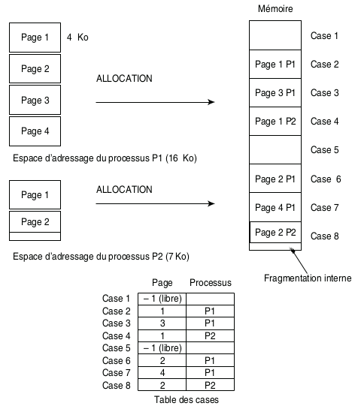
Gestion de la mémoire centrale
Allocation de la mémoire physique – allocation non contiguë
Pagination
Principe de la pagination

Slide 14
Gestion de la mémoire centrale
Allocation de la mémoire physique – allocation non contiguë
Pagination
Adresse logique et table des pages
Conversion adresse logique – adresse physique
L'adresse d'un octet = < numéro de page p à laquelle appartient l'octet, déplacement d
relativement au début de la page p>.
p = m - n
n (d = 2^{n})
m
Les octets dans la mémoire physique ne peuvent être adressés au niveau matériel que par leur
adresse physique.
L'adresse physique d'un octet = adresse physique d'implantation de la case contenant la page p +
déplacement d de l'octet dans la page p.
C'est la MMU qui effectue cette conversion.
table de pages : correspondance entre page et case de la mémoire centrale .

Slide 15
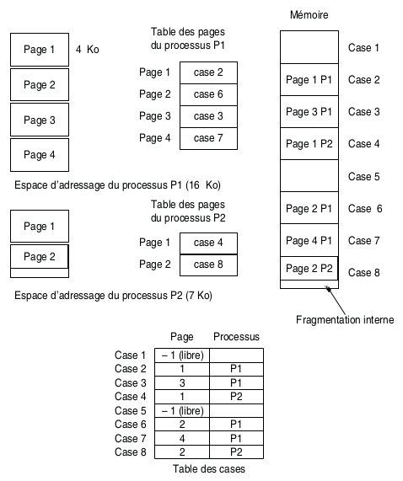
Gestion de la mémoire centrale
Allocation de la mémoire physique – allocation non contiguë
Pagination
La table des pages
Dans une première approche, la table des pages :
Contient autant d'entrées que de pages dans l'espace
d'adressage d'un processus.
Chaque processus a sa propre table des pages.
Chaque entrée de la table est un couple :
<numéro de page, numéro de case physique dans
laquelle la page est chargée>.

Slide 16
Gestion de la mémoire centrale
Allocation de la mémoire physique – allocation non contiguë
Pagination
La table des pages
Chaque opération de commutation de contexte => un changement de table des pages.
Deux approche existent pour la réalisation de la table des pages :
La table des pages est une structure matérielle réalisée grâce à des registres de la MMU.
La table des pages est une structure logicielle placée en mémoire centrale.
Registre PTBR (page-table base register) de la MMU = adresse en MC de la table des pages du
processus actif.
Dans la première approche :
accéder à un emplacement mémoire nécessite seulement un accès à la mémoire.
ne peut convenir que pour de petites tables des pages.
La deuxième approche :
accéder à un emplacement mémoire nécessite maintenant deux accès à la mémoire.
tables de très grande taille.

Slide 17
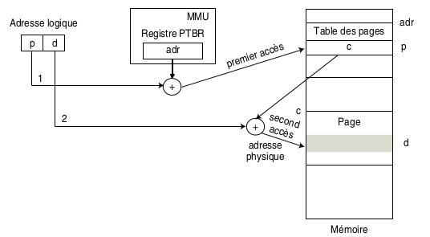
Gestion de la mémoire centrale
Allocation de la mémoire physique – allocation non contiguë
Pagination
La table des pages

Slide 18
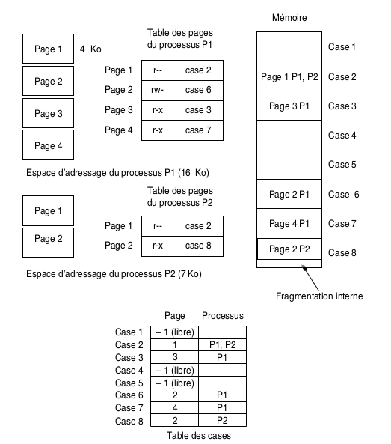
Gestion de la mémoire centrale
Allocation de la mémoire physique – allocation non contiguë
Pagination
Protection de l'espace d'adressage des processus
Des bits de protections mémorisés dans la table
des pages sont associés à chaque page du
processus.
Notes:
1) note Par ailleurs, chaque processus ne peut avoir accès qu'a sa
propre table des pages et donc à ses propres pages. Malgré
tout, il peut être souhaitable que des pages soient
accessibles par plusieurs processus différents. C'est par
exemple souhaitable pour éviter la duplication en mémoire
centrale du code des bibliothèques.

Slide 19
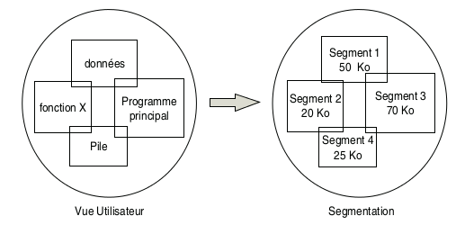
Gestion de la mémoire centrale
Allocation de la mémoire physique – allocation non contiguë
Segmentation
Un segment est un ensemble d'emplacement mémoire non sécable.
Les segments d'un même espace d'adressage peuvent être de taille différente.
D'une manière générale, on trouvera un segment de code, un segment de données et un segment
de pile.

Slide 20
Gestion de la mémoire centrale
Allocation de la mémoire physique – allocation non contiguë
Segmentation
Adresse logique et table des segments
Conversion adresse logique – adresse physique
L'adresse d'un octet est donc formée par le couple :
<numéro de segment s, déplacement d relativement au début du segment s>
Il faut ici encore convertir l'adresse segmentée générée au niveau du processeur en une adresse
physique équivalente.
L'adresse physique d'un octet = l'adresse physique d'implantation en mémoire centrale +
le déplacement d de l'octet dans le segment.
C'est la MMU qui effectue cette conversion.
la table des segments : correspondance segment et l'adresse d'implantation dans la mémoire
centrale.

Slide 21
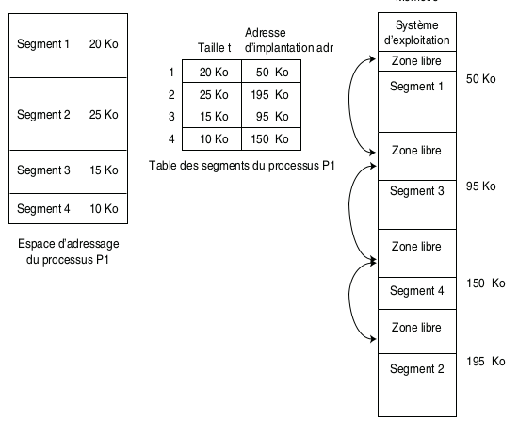
Gestion de la mémoire centrale
Allocation de la mémoire physique – allocation non contiguë
Segmentation
La table des segments
La table des segments est une table contenant autant
d'entrées que de segments dans l'espace d'adressage
d'un processus.
Chaque entrée i de la table est un couple
<adresse adr d'implantation du segment, taille t du
segment i>

Slide 22
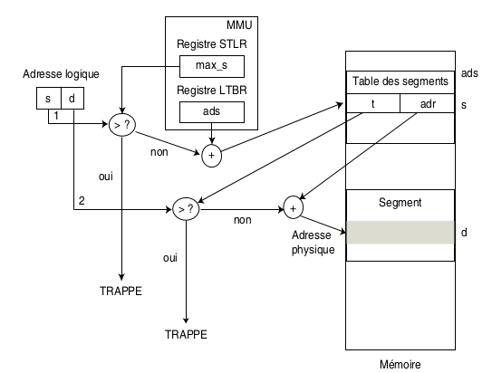
Gestion de la mémoire centrale
Allocation de la mémoire physique – allocation non contiguë
Segmentation
La table des segments
La table des segments est le plus souvent placée en mémoire centrale.
Le registre STBR (Segment-Table Base Register) contient l'adresse d'implantation en mémoire
centrale de la table de segments du processus actif
Le registre STLR (Segment-Table length Register) contient le nombre de segment existant dans
l'espace d'adressage du processus actif.

Slide 23
Gestion de la mémoire centrale
Allocation de la mémoire physique – allocation non contiguë
Segmentation
Protection de l'espace d'adressage d'un processus
Reprendre la même présentation que pour la pagination, et remplacer le terme page par segment.
Pagination des segments
L'allocation des segments en mémoire centrale s'effectue selon le même principe que pour
l'allocation de partitions variables.
Elle engendre les mêmes problèmes de fragmentation externe.
Une solution est de paginer les segments.
Une table des pages pour chaque segment.
L'adresse d'un octet dans l'espace d'adressage du processus devient un couple <s, d>,
le déplacement d étant à son tour interprété comme étant un couple
<numéro de page p, déplacement d' dans cette page>.

Slide 24
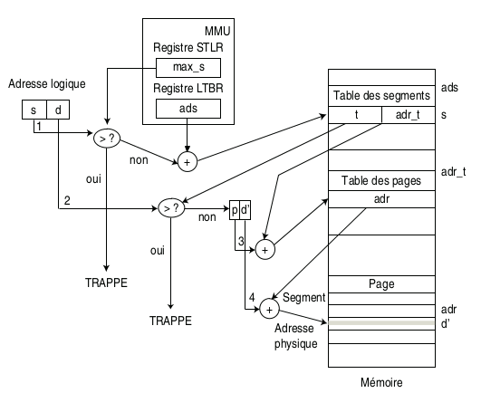
Gestion de la mémoire centrale
Allocation de la mémoire physique – allocation non contiguë
Segmentation
Pagination des segments

Slide 25
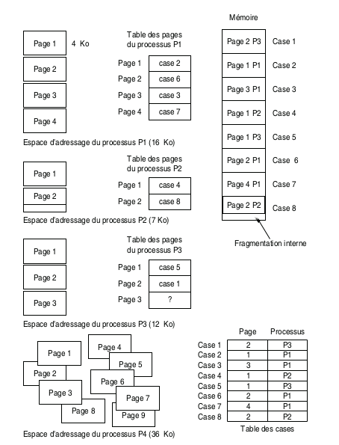
Gestion de la mémoire centrale
Mémoire virtuelle - Principe de la mémoire virtuelle
La multiprogrammation implique de
charger plusieurs programmes en
mémoire centrale de manière à
obtenir un bon taux d'utilisation du
processeur.
Lorsqu'on regarde l'exécution
d'un processus, on s'aperçoit qu'à
un instant donné le processus
n'accède qu'à une partie de son
espace d'adressage.

Slide 26
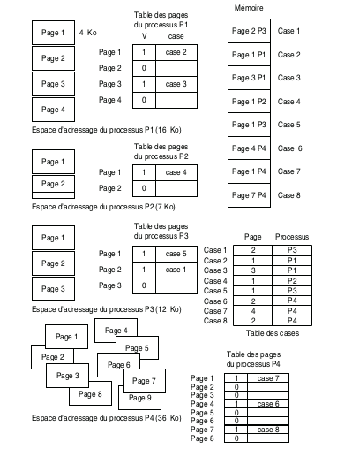
Gestion de la mémoire centrale
Mémoire virtuelle - Principe de la mémoire virtuelle
Le principe de la mémoire
virtuelle autorise la constitution
de programme dont la taille
n'est plus limitée par celle de la
mémoire physique.
Chaque entrée de la table des
pages comporte un champ
validation V, qui est à 1 si la
page en mémoire centrale,
0 sinon.
Le principe de la mémoire
virtuelle est couramment
implémenté avec la pagination
à la demande.

Slide 27
Gestion de la mémoire centrale
Mémoire virtuelle - Le défaut de page
Que se passe t-il à présent lorsqu'un processus tente d'accéder à une page de son espace
d'adressage qui n'est pas en mémoire centrale ?
La MMU accède à la table des pages pour effectuer la conversion de l'adresse logique vers
l'adresse physique et teste la valeur du bit de validation.
Si la valeur du bit V est à 0, cela signifie que la page n'est pas chargée dans une case et donc la
conversion ne peut se faire.
Une trappe appelée défaut de page est levée qui suspend l'exécution du processus puis initialise
une opération d'entrées/sorties afin de charger la page manquante en mémoire centrale dans une
case libre.
Les pages constituants l'espace d'adressage du processus sont stockées dans une zone
particulière du disque communément appelée zone de swap.
L'adresse de chaque page sur le disque est mémorisée dans l'entrée correspondante de la table
des pages.

Slide 28
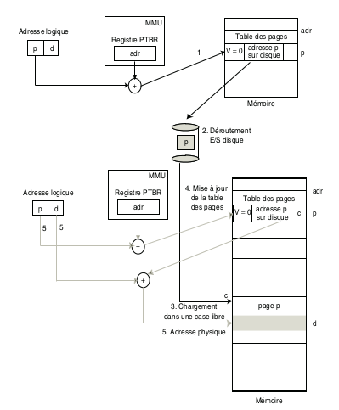
Gestion de la mémoire centrale
Mémoire virtuelle - Le défaut de page

Slide 29
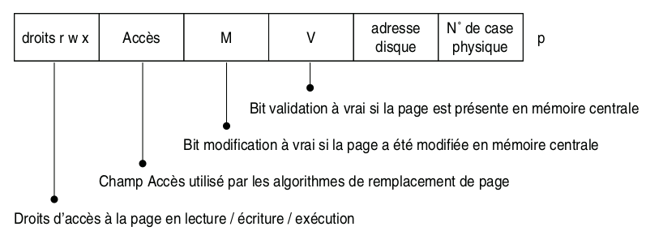
Gestion de la mémoire centrale
Mémoire virtuelle - Le remplacement de pages
Lors d'un défaut de page, la page manquante est chargée dans une case libre. Cependant, la
totalité des cases de la mémoire centrale peut être occupée. Il faut donc libérer une case de la
mémoire physique pour y placer la nouvelle page. Lors de la libération d'une case, la page victime
contenue dans cette case doit être sauvegardée sur le support de masse si elle a été modifiée
lors de son séjour en mémoire centrale. Un bit M de modification mis à 1 si la page est modifiée
est ajouté à chaque entrée de la table des pages afin d'être à même de savoir si la page doit être
réécrite sur le disque avant d'être écrasée par la nouvelle page.

Slide 30
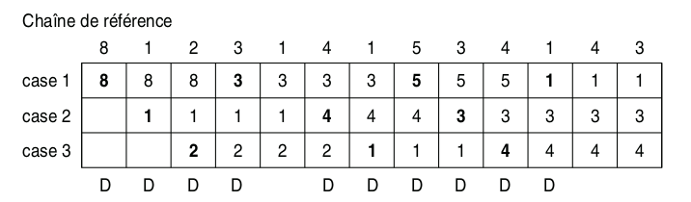
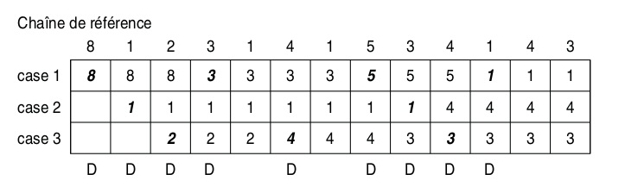
Gestion de la mémoire centrale
Mémoire virtuelle - Le remplacement de pages
algorithmes de remplacement de pages : FIFO, LRU (Least Recently Used),
algorithme de la seconde chance, LFU (Least Frequently used) et MFU (Most Frequently Used).
Un exemple pour les stratégies FIFO et LRU sur la chaîne de références
8, 1, 2, 3, 1, 4, 1, 5, 3, 4, 1, 4, 3 où chaque chiffre i correspond à un accès à la page i.
Nous supposerons une mémoire centrale composée de trois cases initialement vides.
Remplacement FIFO
Remplacement LRU

Slide 31
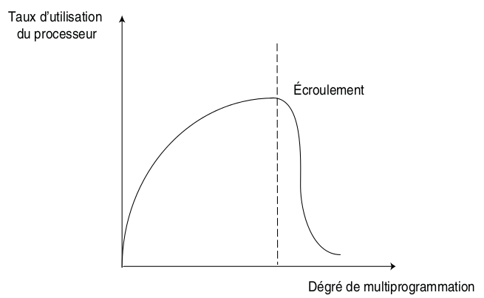
Gestion de la mémoire centrale
Mémoire virtuelle - Notion d'écroulement
On appelle écroulement, une haute activité de pagination. Un processus s'écroule lorsqu'il passe
plus de temps à paginer qu'a s'exécuter.

Slide 32
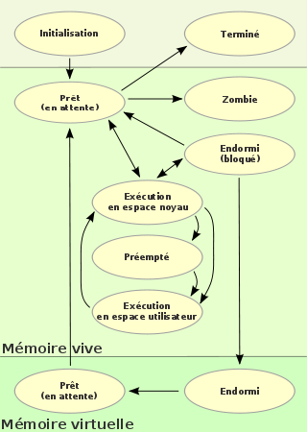
Gestion de la mémoire centrale
Allocation de la mémoire physique – Mémoire virtuelle
Swapping des processus
Vidage (swap-out) d'un processus.
=> désengorgement d'un seul coup de la mémoire centrale.
L'opération inverse swap-in.

Slide 33
Gestion de la mémoire centrale
Conclusion
L'allocation en partition variable considère le programme comme un ensemble d'adresses
insécables. Ce type d'allocation pose un problème de fragmentation et nécessite des opérations de
compactage de la mémoire centrale.
La pagination découpe l'espace d'adressage du programme en pages et la mémoire physique en
cases de même taille. Une adresse générée par le processeur est de la forme
<numéro de page, déplacement dans la page>. La table des pages du processus permet de traduire
l'adresse paginée en adresse physique.
La segmentation découpe l'espace d'adressage du programme en segment correspondant à des
morceaux du programme. Une adresse générée par le processeur est de la forme
<numéro de segment, déplacement dans le segment>. La table des segment du processus permet
de traduire l'adresse l'adresse segmentée en adresse physique.
Remarque : Segmentation et pagination sont très souvent associées.
Lorsque le principe de la mémoire virtuelle est appliqué, les pages d'un processus ne sont
chargées en mémoire centrale que lorsque le processus y accède (pagination à la demande).
Lorsqu'un processus accède à une page non présente en mémoire centrale, il se produit un défaut
de page. La page manquante est alors chargée dans une case libre. Si aucune case n'est libre, le
système utilise un algorithme de remplacement de pages pour choisir une case à libérer.
L'écroulement est la situation pour laquelle un ou plusieurs processus passent plus de temps à
paginer qu'à exécuter.

Slide 34
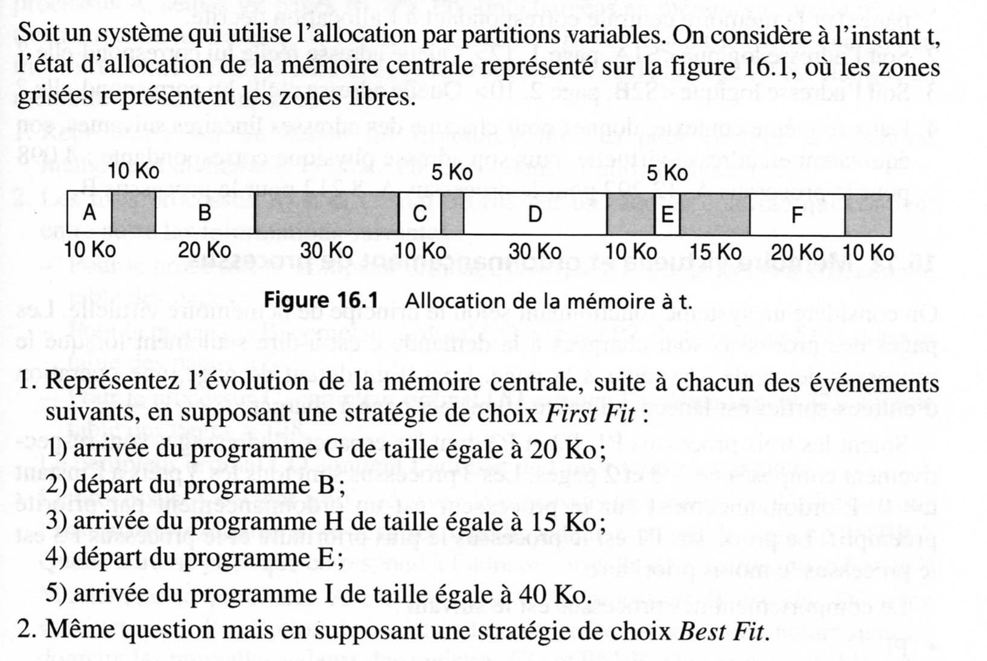
Gestion de la mémoire centrale
Exercices
Exercice 1 : Gestion de la mémoire par partitions variables

Slide 35
Gestion de la mémoire centrale
Exercices
Exercice 2 : Remplacement de pages
Soit la liste de pages virtuelles référencées aux instants t = 1, 2, ..., 11 : 3, 5, 6, 8, 3, 9, 6, 12, 3, 6, 10
Donner l'état de la mémoire central composée de 4 cases selon les algorithmes FIFO et LRU.

Slide 36
Gestion de la mémoire centrale
Exercices
Exercice 3 : Mémoire paginée et segmentée
On considère une mémoire segmentée paginée pour laquelle les cases en mémoire centrale sont de 4 Ko. La mémoire centrale compte au total 15 cases numérotées de 1 à 15. Dans ce contexte, on considère deux processus A et B. Le processus A a un espace d’adressage composé de trois segments S1A, S2A et S3A qui sont respectivement de 8 Ko, 12 Ko et 4 Ko. Le processus B a un espace d’adressage composé de deux segments S1B et S2B qui sont respectivement de 16 Ko et 8 Ko. Pour le processus A, seules les pages 1 et 2 du segment S1A, la page 2 du segment S2A et la page 1 du segment S3A sont chargées en mémoire centrale respectivement dans les cases 4, 5, 10, 6. Pour le processus B, seules les pages 2 et 3 du segment S1B et la page 1 du segment S2B sont chargées en mémoire centrale respectivement dans les cases 11, 2 et 15.
1. Représentez sur un dessin les structures allouées (table des segments, tables des pages) et la mémoire centrale correspondant à l’allocation décrite.
2. Soit l’adresse logique <S1A, page 1, 12>. Quelle adresse réelle lui correspond-elle ?
3. Soit l’adresse logique <S2B, page 2, 10>. Quelle adresse réelle lui correspond-elle ?
4. Dans ce même contexte, donnez pour chacune des adresses linéaires suivantes, son
équivalent en adresse virtuelle, puis son adresse physique correspondante : 4 098
pour le processus A, 12 292 pour le processus A, 8 212 pour le processus B.

